Slide 1
Brief Intro for Git
Siqi Chen
官网： www.giga-da.com
芯之所至，皆有鸿芯

Slide 2
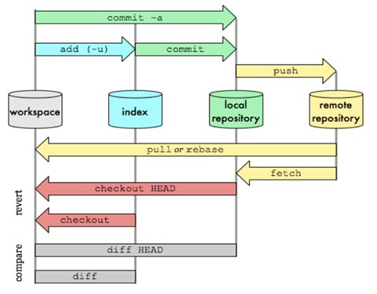
Basic conception of git
Workspace：工作区，就是你平时存放项目代码的地方
Index / Stage：暂存区，用于临时存放你的改动，事实上它只是一个文件，保存即将提交到文件列表信息
Local Repository：仓库区（或本地仓库），就是安全存放数据的位置，这里面有你提交到所有版本的数据。其中HEAD指向最新放入仓库的版本
Remote：远程仓库，托管代码的服务器，可以简单的认为是你项目组中的一台电脑用于远程数据交换
General Git work flow:
１、在工作目录中添加、修改文件；
２、将需要进行版本管理的文件放入暂存区域；
３、将暂存区域的文件提交到git仓库。
因此，git管理的文件有三种状态：已修改（modified）,已暂存（staged）,已提交(committed)

Slide 3
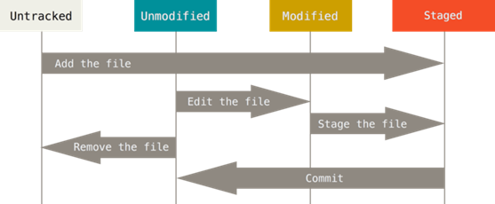
File status in git
Untracked: 未跟踪, 此文件在文件夹中, 但并没有加入到git库, 不参与版本控制. 通过git add 状态变为Staged.
Unmodify: 文件已经入库, 未修改, 即版本库中的文件快照内容与文件夹中完全一致. 这种类型的文件有两种去处, 如果它被修改, 而变为Modified. 如果使用git rm移出版本库, 则成为Untracked文件
Modified: 文件已修改, 仅仅是修改, 并没有进行其他的操作. 这个文件也有两个去处, 通过git add可进入暂存staged状态, 使用git checkout 则丢弃修改过, 返回到unmodify状态, 这个git checkout即从库中取出文件, 覆盖当前修改
Staged: 暂存状态. 执行git commit则将修改同步到库中, 这时库中的文件和本地文件又变为一致, 文件为Unmodify状态. 执行git reset HEAD filename取消暂存, 文件状态为Modified

Slide 4
Env settings before using git
通过 git config [options] 来进行git的环境设置。这些setting会被写入/home/XXX/.gitconfig中，并在后续的git使用中被用到
必要setting：
$ git config --global user.name “sqchen" #名称
$ git config --global user.email sqchen@giga-da.com #邮箱
可设置git command 的别名
git config --global alias.ci commit
一些其他setting请参见下一页

Slide 5
Git config related settings
文件位置
--global #use global config file 使用全局配置文件
--system #use system config file 使用系统配置文件
--local #use repository config file 使用存储库配置文件
-f, --file <file> #use given config file 使用给定的配置文件
--blob <blob-id> #read config from given blob object 从给定的对象中读取配置
动作
--get #get value: name [value-regex] 获得值：[值]名[正则表达式]
--get-all #get all values: key [value-regex] 获得所有值：[值]名[正则表达式]
--get-regexp #get values for regexp: name-regex [value-regex] 得到的值根据正则
--get-urlmatch #get value specific for the URL: section[.var] URL 为URL获取特定的值
--replace-all #replace all matching variables: name value [value_regex] 替换所有匹配的变量：名称值[ value_regex ]
--add #add a new variable: name value 添加一个新变量：name值
--unset #remove a variable: name [value-regex] 删除一个变量名[值]：正则表达式
--unset-all #remove all matches: name [value-regex] 删除所有匹配的正则表达式：名称[值]
--rename-section #rename section: old-name new-name 重命名部分：旧名称 新名称
--remove-section #remove a section: name 删除部分：名称
-l, --list #list all 列出所有
-e, --edit #open an editor 打开一个编辑器
--get-color #find the color configured: slot [default] 找到配置的颜色：插槽[默认]
--get-colorbool #find the color setting: slot [stdout-is-tty] 发现颜色设置：槽[ stdout是TTY ]
类型
--bool #value is "true" or "false" 值是“真”或“假”。
--int #value is decimal number 值是十进制数。
--bool-or-int #value is --bool or --int 值--布尔或int
--path #value is a path (file or directory name) 值是路径（文件或目录名）
其它
-z, --null #terminate values with NUL byte 终止值与null字节
--name-only #show variable names only 只显示变量名
--includes #respect include directives on lookup 尊重包括查找指令
--show-origin #show origin of config (file, standard input, blob, command line) 显示配置（文件、标准输入、数据块、命令行）的来源

Slide 6
Git general working flow
建立repo
创建新repo
git init [dir_name]
或者直接clone remote repo
git clone [url]
将untracked状态的文件添加到暂存区
git add [file1] [file2] [dir1]
Or git add . : to add all files/dirs under the current path
移除文件与目录（撤销add）
直接从暂存区删除文件，工作区则不做出改变
git rm --cached <file>
Or git reset HEAD <file>... 这一方法是通过重写目录树来移除add文件
从暂存区和工作区同时删除文件：
git rm [-f] readme.txt
移除工作区中所有的untracked file
git clean [-d] (目录) [-f] (强制删除)
将file a 改名为file b
git mv a b

Slide 7
Git general working flow
比较不同status 的文件 (把仅commit的file 拿出来，和workspace做diff)
比较workspace和stage的diff
git diff [file]
比较stage和repo的diff
git diff--cached [file]
比较workspace和repo的diff
git diff HEAD [file]
git diff HEAD~n [file] n是往前n个version的repo
比较两个branch之间的diff
git diff [branch1] [branch2]
比较当前workspace和某个branch的diff
git diff [branch1]
签出（checkout）
汇总显示工作区，暂存区与HEAD的区别
git checkout / git checkout HEAD
用暂存区的文件代替workspace
git checkout . / git checkout -- filename (也可也加commit_id来指定用某个commit的文件)
用local repo的文件代替workspace
git checkout HEAD . / git checkout HEAD filename

Slide 8
Git general working flow
签出（checkout）
在当前branch下，用其他branch的file来替换暂存区和工作区中的文件
git checkout branch -- filename
提交
提交暂存区的文件到仓库区
$ git commit [file1] [file2] ... -m [message]
提交工作区自上次commit之后的变化，直接到仓库区，跳过了add,对新文件无效
$ git commit –a
提交时显示所有diff信息
$ git commit –v
使用一次新的commit，替代上一次提交，如果代码没有任何新变化，则用来改写上一次commit的提交信息
$ git commit --amend -m [message]
重做上一次commit，并包括指定文件的新变化
$ git commit --amend [file1] [file2] …
撤销上一次提交
git reset --hard HEAD~1
把指定的提交的所有修改回滚，并同时生成一个新的提交
git revert <commit-id>

Slide 9
Git general working flow
忽略文件
在主目录建立.gitignore （gongxiang，做到vp_new里）
Ex：*.txt #忽略所有 .txt结尾的文件
日志与历史
查看提交日志
git log [<options>] [<revision range>] [[\--] <path>…?]
git log –graph ： 以图形化的方式显示提交历史的关系，这就可以方便地查看提交历史的分支信息，当然是控制台用字符画出来的图形。
git log -1 ： 表示显示1行。
查看所有分支日志
git reflog ： 会记录这个仓库中所有的分支的所有更新记录，包括已经撤销的更新。
查看文件列表
git ls-files ： 可以查看指定状态的文件列表，格式如下：
git ls-files [-z] [-t] [-v] (--[cached|deleted|others|ignored|stage|unmerged|killed|modified])* (-[c|d|o|i|s|u|k|m])*

Slide 10
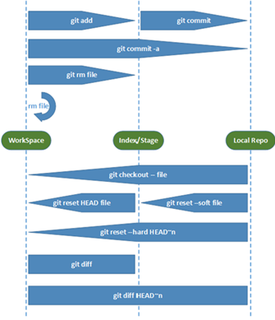
Simple flow graph for general git using

Slide 11
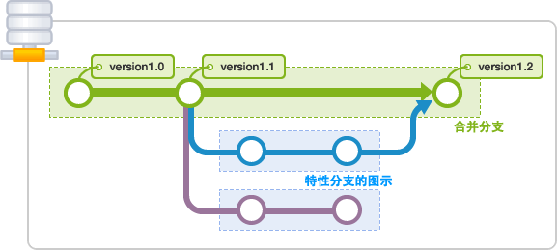
Git branch conception and usage
每次提交，Git都把它们串成一条时间线，这条时间线就是一个分支。截止到目前，只有一条时间线，在Git里，这个分支叫主分支，即master分支。HEAD严格来说不是指向提交，而是指向master，master才是指向提交的，所以，HEAD指向的就是当前分支。
而我们可以通过建立多条分支，来保证在修改code时，并不会对他人造成影响。

Slide 12
Git branch conception and usage
列出所有本地分支 ： git branch
列出所有远程分支 ： git branch –r
列出所有本地分支和远程分支 ： git branch –a
新建一个分支，但依然停留在当前分支 ： git branch [branch-name]
新建一个分支，并切换到该分支 ： git checkout -b [branch]
新建一个分支，指向指定commit ： git branch [branch] [commit]
新建一个分支，与指定的远程分支建立追踪关系 ： git branch --track [branch] [remote-branch]
切换到指定分支，并更新工作区 ： git checkout [branch-name]
切换到上一个分支 ： git checkout –
建立追踪关系，在现有分支与指定的远程分支之间 ： git branch --set-upstream [branch] [remote-branch]
合并指定分支到当前分支 ： git merge [branch]
选择一个commit，合并进当前分支 ： git cherry-pick [commit]
删除分支 ： git branch -d [branch-name]
删除远程分支 ： git push origin --delete [branch-name]
or git branch -dr [remote/branch]

Slide 13
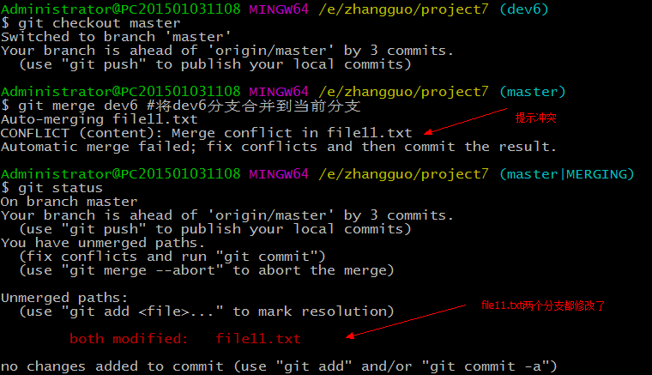
Git branch conception and usage
解决conflict
在branch merge的时候，若同一个文件在两个branch上都被edit后，会产生conflict
产生的conflict会记录在文件中。需要手动去改动后，将file 重新add，并git commit
解决conflict步骤：
当在master分支上，想要将另一个分支dev6 的code merge过来， 可以输入 git merge dev6。这时候如果两个分支都改了文件“file1.txt”的同一个地方，并且改动不同，则会产生conflict

Slide 14
Git branch conception and usage
解决conflict步骤
此时file11.txt中产生conflict的内容如下
其中，file11.txt在master分支中的改动是“master modified”，而在dev6中是“dev6 modified”
<<<<HEAD到 ====== 中间的部分是当前所在分支的内容，而从======到 >>>>>dev6的内容是要merge过来的分支的内容
需要手动进到file11.txt文件中，手动删除不需要的改动内容，保留需要的内容，并删除>>>HEAD, =====以及>>>>dev6
在这之后，对file11.txt 进行git add 操作重新提交到

Slide 15
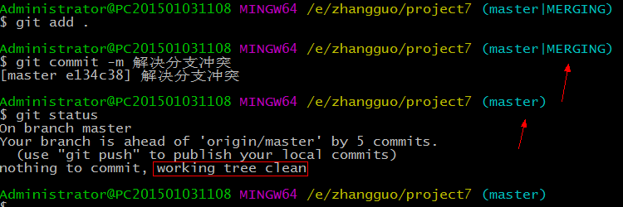
Git branch conception and usage
解决conflict步骤
在这之后，对file11.txt 进行git add 操作重新提交到暂存区，并通过git commit来提交到repo中

Slide 16
Remote repo (gitlab)
目前为止，我们所有的code还是保存在local。一旦内存出现问题，可能会面临code丢失的风险。
如果我们将code提前上传到一个远端仓库来保存，既可以保证code的安全，也免去了搭建本地代码版本控制服务的繁琐。
目前使用比较多的remote repo 有github, gitlab, bitbucket, 开源中国, coding.net等等

Slide 17
Remote repo (gitlab)
General command for remote repo
下载远程仓库的所有变动 ： git fetch [remote] [specific branch]
显示所有远程仓库并显示网址 ： git remote –v
显示某个远程仓库的信息 ： git remote show [remote]
增加一个新的远程仓库，并命名 ： git remote add [shortname] [url]
取回远程仓库的变化，并与本地分支合并 ： git pull [remote] [branch]
上传本地指定分支到远程仓库 ： git push [remote] [branch]
强行推送当前分支到远程仓库，即使有冲突 ： git push [remote] –force
推送所有分支到远程仓库 ： git push [remote] –all
简单查看远程---所有仓库 ： git remote （只能查看远程仓库的名字）
查看单个仓库 ： git remote show [remote-branch-name]
新建远程仓库 ： git remote add [branchname] [url]
修改远程仓库 ： git remote rename [oldname] [newname]
删除远程仓库 ： git remote rm [remote-name]
获取远程仓库数据：
git fetch [remote-name] (获取仓库所有更新，但不自动合并当前分支)
git pull (获取仓库所有更新，并自动合并到当前分支)

Slide 18
Remote repo (gitlab)
Clone
远程操作的第一步，一般是从remote repo克隆一个版本库到local
git clone <版本库的网址>
该命令会在本地主机生成一个目录，与远程主机的版本库同名。
如果想指定不同的目录名：
git clone <版本库的网址> <本地目录名>
SSH 协议的另一种写法：
git clone [user@]example.com:path/to/repo.git/
克隆时，远程主机会自动被git命名为origin。如果想更改，ze :
git clone –o [newname] [url]
取回remote repo的更新后，可以以它为基础创建branch
git checkout –b [newbranch] origin/master
或者可以将其与本地的branch合并：
git merge origin/master
git rebase origin/master
git pull (取得最新更新，并与本地branch合并)
git pull <远程主机名> <远程分支名>:<本地分支名>
如果远程分支是与当前分支合并，则冒号后面的部分可以省略。
git pull origin next

Slide 19
Remote repo (gitlab)
git pull (取得最新更新，并与本地branch合并)
手动建立追踪关系
git branch --set-upstream master origin/next
此时git pull可以省略远程分支名
git pull origin
若当前只有一支tracking branch，远程主机的名字也可也省略
git pull
git pull 默认通过git merge方式合并，若想用rebase，则：
git pull --rebase <远程主机名> <远程分支名>:<本地分支名>
远程主机某branch被删除后，git pull不会删除本地branch，但是可以通过以下方式删除本地branch
git pull –p
Or git fetch –prune origin
Or git fetch –p
git push (提交更新到remote)
git push <远程主机名> <本地分支名>:<远程分支名>
省略远程分支名，则表示将本地branch推送至存在tracking relation的远程branch; 若不存在则新建branch
git push origin master
若省略本地分支名，则删除指定远程分支，等同于推送空的本地分支到远程
git push origin :master
Same as: git push origin --delete master

Slide 20
Remote repo (gitlab)
git push (提交更新到remote)
若当前分支和远程分支存在tracking relation，则可以省略所有branch名
git push origin
新建branch的第一次push，会报fatal error. 输入以下command，并输入username和password即可
git push --set-upstream origin [branch]
若只有一个tracking branch，主机名也可省略
git push
若当前branch和多个主机存在tracking relation，则可使用“-u”来指定defaut 主机。之后都会以它作为默认主机
git push -u origin master
可不论是否存在对应远程分支，将本地所有branch都推送到远程主机
git push --all origin
强制推送(没有在本地合并差异时)
git push --force origin

Slide 21
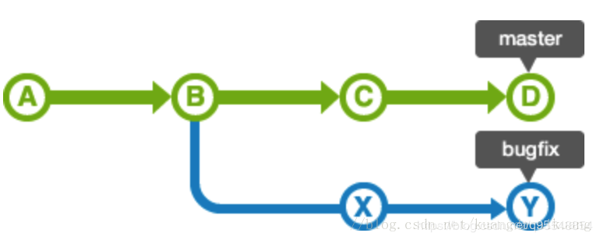
Git 常见问题
git rebase 与git merge的区别
Sample：
如果1-2-3是现在的master branch状态
从3开始，从master checkout 出来一个feature branch
Master提交了4，5，变成了1-2-3-4-5
Feature提交了6，7，变成了1-2-3-6-7
在feature上用merge，feature变成1-2-3-6-7-8，而8是把master上4，5的更改和当前feature branch上的code合并后，生成的新的commit
若在feature上使用rebase（变基），feature则是1-2-3-4-5-6-7. rebase会把从分叉点之后的当前branch的改动放到所有改动的最后面
不要在主branch上用rebase，因为这会更改commit的历史，使之后难以track
在个人的branch上，rebase会更加清晰便捷
merge
rebase

Slide 22
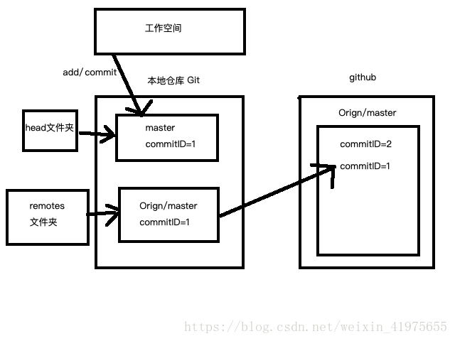
Git 常见问题
git fetch 与git pull 的区别
git pull看起来像git fetch+get merge，但是根据commit ID来看的话，他们实际的实现原理是不一样的
假设我们本地仓库的 master 分支上 commit ID =1 ，orign/mastter中的commit ID =1 ;这时候远程仓库有人更新了gitlab ogirn库中master分支上的代码，新的代码版本号commit ID =2 ,那么在github上 orign/master的commitID=2，然后我们要更新代码

Slide 23
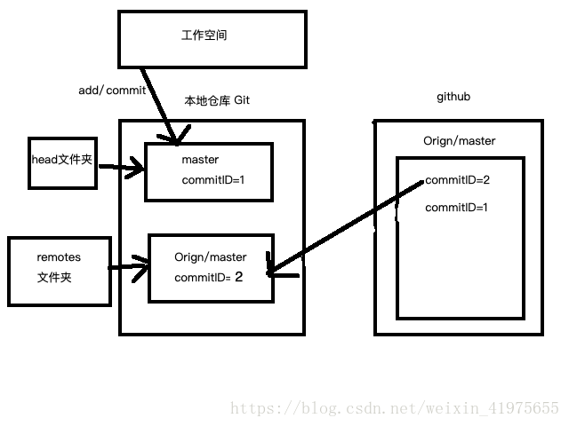
Git 常见问题
git fetch 与git pull 的区别
使用git fetch更新代码，本地的库中master的commitID不变，还是等于1。但是与git上面关联的那个orign/master的commit ID变成了2。这时候我们本地相当于存储了两个代码的版本号，我们还要通过merge去合并这两个不同的代码版本，如果这两个版本都修改了同一处的代码，这时候merge就会出现冲突，然后我们解决冲突之后就生成了一个新的代码版本。
这时候本地的代码版本可能就变成了commit ID=3，即生成了一个新的代码版本

Slide 24
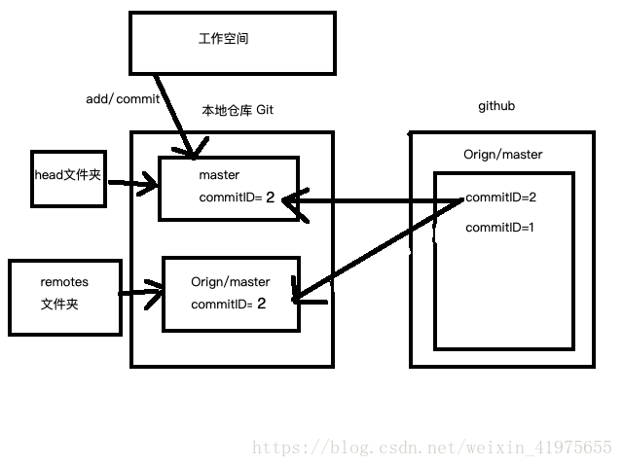
Git 常见问题
git fetch 与git pull 的区别
使用git pull更新代码，会将本地的代码更新至远程仓库里面最新的代码版本

Slide 25
Git sparce clone
很多时候，我们并不想将整个remote repo的内容clone下来，这会造成local space极度紧张
这种情况下，我们会用sparce clone来只将部分内容clone下来
Sparce clone 过程：
创建本地空repo
git init myRepo && cd myRepo
设置允许git克隆子目录
git config core.sparsecheckout true
设置要克隆的仓库的子目录路径, “*” 是通配符，“!” 是反选
echo deployment >> .git/info/sparse-checkout
设置远程仓库地址
git remote add origin ssh://github.com/abc.git
用 pull 来拉取代码
git pull origin master
如果需要添加目录，就增加sparse-checkout的配置，再checkout master
echo another_folder >> .git/info/sparse-checkout
git checkout master

